Slide 1


简单
VISION PLAN
专注
方案占位符
共创
工程师：綦胜辉 2025.06.30
共赢

Slide 2

01
项目描述
02
项目验证
目录
03
评估结果&注意事项
CONTENTS
04
配置清单
05
售后服务

Slide 3
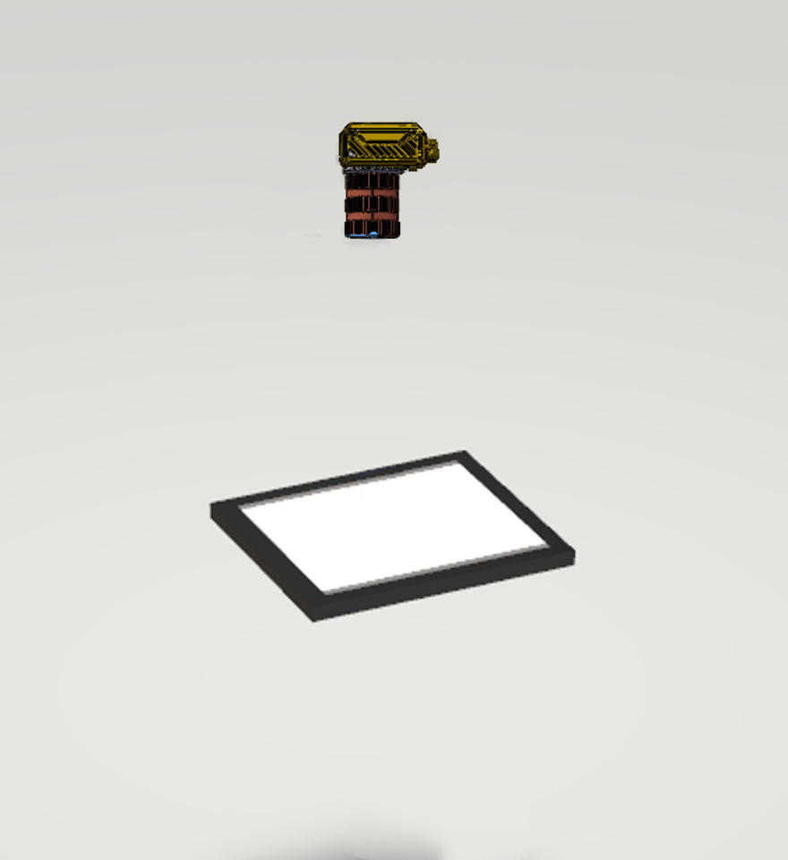
01
项目描述
●产品名称：不锈钢管
●识别内容：数字和字母
●产品材质：不锈钢
●产品颜色：银白色
●产品大小(mm*mm)：2000.0 * 5000.0
●最小识别特征大小(mm)：1
●最大工作距离(mm)：-1
●最小工作距离(mm)：-1
●来料方式：人工放置
●识别节拍(pcs/min)：12
●识别时产品运动速度(m/s)：0
●工作距离(mm)：1897
方案布局图

Slide 4

02
项目验证
参数名称 | 参数值
智能相机型号 | OPT-SCA2-200MC
智能相机类型 | 智能相机
相机接口类型 | GigabitEthernet(1000Mbit/s)
相机像素 | 5440 * 3648
镜头型号 | MVL-KF1228M-12MPE
镜头品牌 | hikvision
镜头焦距 | 12mm
镜头接口 | C
视野图

Slide 5
02
项目验证
检测流程图占位符
检测流程

Slide 6
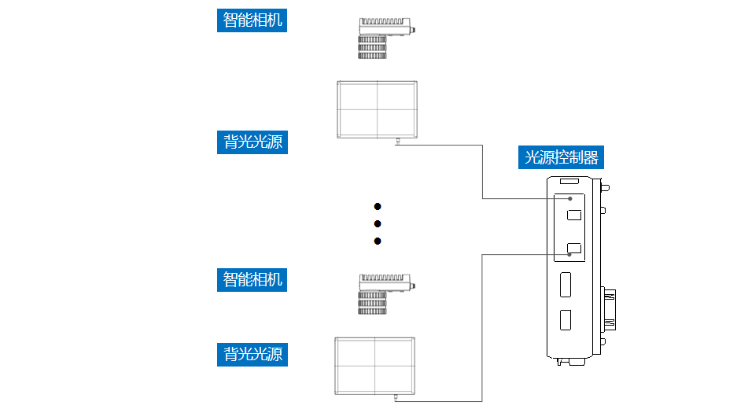
03
配置清单
系
统
构
成

Slide 7
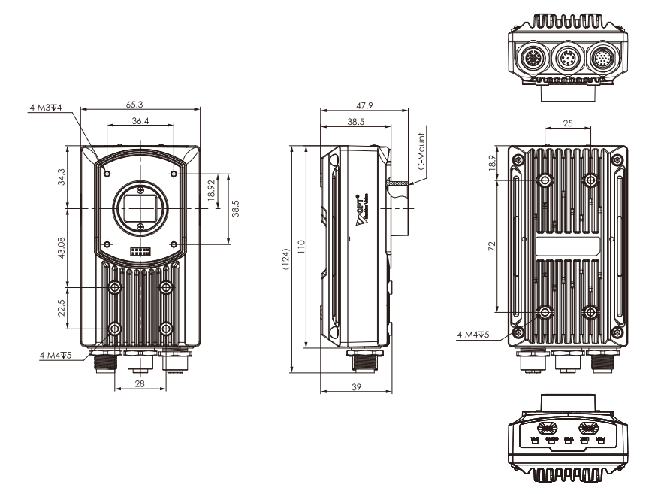
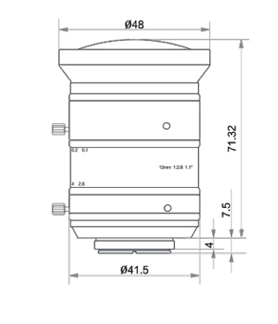

03
配置清单
光源尺寸图
相机尺寸图
镜头尺寸图

Slide 8
03
配置清单
序号 | 名称 | 型号 | 单位 | 数量 | 厂家
1 | 智能相机 | OPT-SCA2-200MC | 台 | 6 | OPT
2 | 镜头 | MVL-KF1228M-12MPE | 个 | 6 | HIKVISION
3 | 光源 | OPT-FLA610570K | 个 | 6 | OPT

Slide 9
04
逻辑流程
逻辑流程
├── 图像采集
│ ├── 相机参数设置
│ │ - 设置相机分辨率以确保1mm特征可识别
│ │ - 调整曝光时间避免不锈钢反光过曝
│ │ - 启用自动白平衡补偿银白色背景
│ ├── 光源控制
│ │ - 采用环形背光消除金属表面反光
│ │ - 设置多级亮度调节适应不同区域反射差异
│ ├── ROI区域划分
│ │ - 创建多个矩形ROI覆盖产品关键识别区域
│ │ - 启用动态ROI跟随人工放置位置偏移
├── 预处理
│ ├── 图像增强
│ │ - 应用直方图均衡化提升字符对比度
│ │ - 执行自适应阈值二值化分离字符与背景
│ ├── 形态学处理
│ │ - 使用3×3腐蚀核消除小面积噪声
│ │ - 5×5膨胀操作修复断裂字符笔画
│ ├── 几何校正
│ │ - 应用透视变换校正ROI区域倾斜
│ │ - 执行字符旋转矫正（±15°范围）
├── OCR识别
│ ├── 字符分割
│ │ - 设置字符宽度1-50像素范围过滤
│ │ - 配置水平/垂直间距阈值防止粘连
│ ├── 模型训练
│ │ - 导入标准字体样本库（Arial, Times New Roman）
│ │ - 自定义训练特殊字符模板（如带下划线数字）
│ ├── 识别参数
│ │ - 启用多语言支持（英文字母+数字）
│ │ - 设置置信度阈值≥95%判定有效
├── 结果处理
│ ├── 合格判定
│ │ - 对比识别结果与预设字符库
│ │ - 记录连续3次识别一致性验证
│ ├── 数据记录
│ │ - 存储识别结果到CSV文件（含时间戳）
│ │ - 异常结果自动截图存档
│ ├── 设备联动
│ │ - 通过DIO输出合格/NG信号
│ │ - 触发LED指示灯状态反馈
└── 统计处理
├── 节拍监控
│ - 记录单次识别耗时（目标≤5秒）
│ - 统计每小时识别成功率
└── 趋势分析
- 生成月度识别错误类型分布图
- 自动预警连续3次识别失败事件

Slide 10
05
评估结果&注意事项
05 评估结果 & 注意事项
现场环境
相机安装
物料一致性
风险点：风险点：不锈钢管反光强烈，可能导致图像过曝或识别误判。
解决方案：解决方案：采用环形背光均匀照明，并设置多级亮度调节以抑制局部反光。
风险点：风险点：工作距离较长（1897mm），易受振动影响导致图像模糊。
解决方案：解决方案：固定相机支架并增加减震措施，确保相机在长距离下稳定运行。
风险点：风险点：人工放置位置存在偏移，可能影响ROI区域覆盖准确性。
解决方案：解决方案：启用动态ROI跟随功能，实时调整识别区域以适应产品位置变化。

Slide 11

06
售后服务
该设备上线后使用初期，我们会派专人进行全程跟踪；
处理解决可能发生的设备异常；
对现场人员进行培训指导；
设备调试完成后：售后服务一年；
若客户提出设备升级需求，我们会及时为您提供升级新方案。

Slide 12





机器视觉方案提供商
0535-2162897
www.ytzrtx.com
image@ytzrtx.com
山东省烟台市经济技术开发区泰山路86号内1号

